Slide 1

Project:
자연어 처리를 통한
챗봇 개발
Team. CDO
20194154 김지훈
20193161 조영현
20183885 후슬렝
캡스톤 디자인
수행계획서 발표

Slide 2

Team. COD
목차
프로젝트 개요
01
역할 분담 및 일정
02
예상 결과물
03
기대효과
04

Slide 3
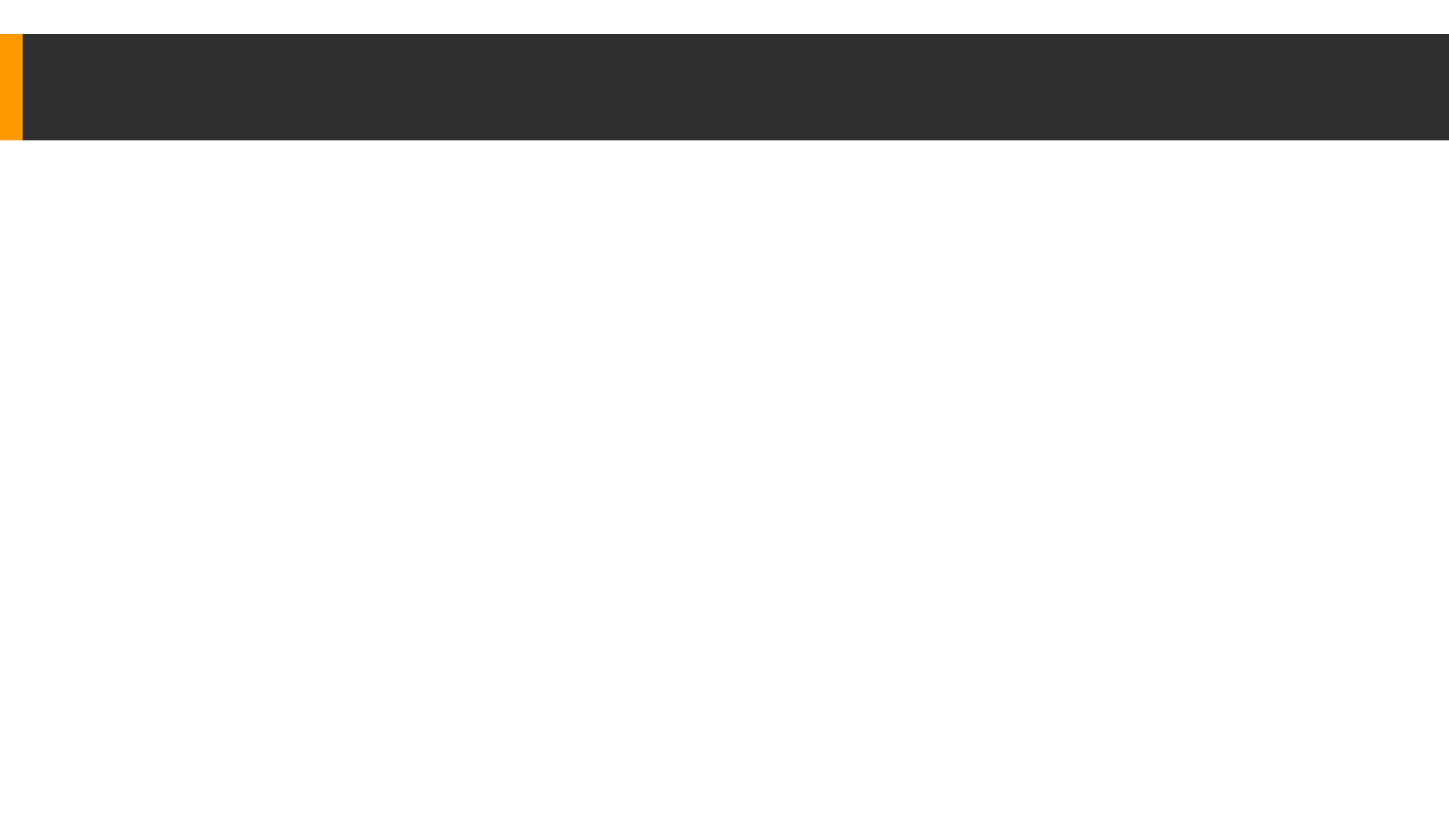
프로젝트 제안 배경
학교에 관련된 정보를 알기 위해 직접 홈페이지를 접속해 탐색을 해야 하는 번거로움
2. 복학생 혹은 신입생들이 교내 정보를 얻기 어려움
3.정보를 쉽고 간편하게 얻을 수 있는 방법이 필요, 웹 기반의 챗봇 시스템을 개발하기로 하였습니다.

Slide 4

프로그램 순서도

Slide 5





주요 프로그램

Slide 6
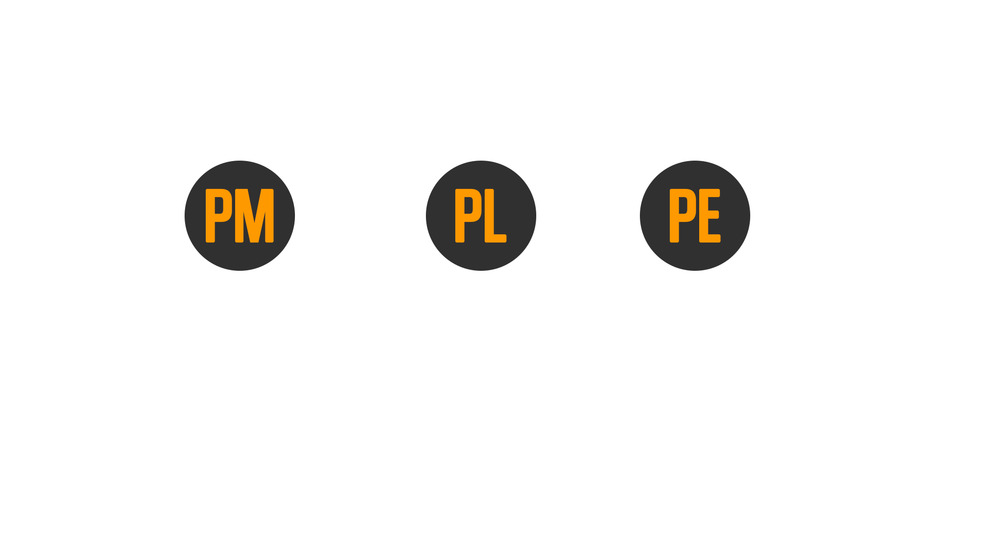
역할분담 및 일정
Project Manager:
프로젝트의 모든 관리 업무를 책임.
팀 내 의견을 조율
Project Leader:
프로젝트 기술 분야를 책임.
주된 업무는 설계및 구현, 상황에 따라서 요구분석.
Project Engineer:
각 단위 기능을 설계하고 구현

Slide 7
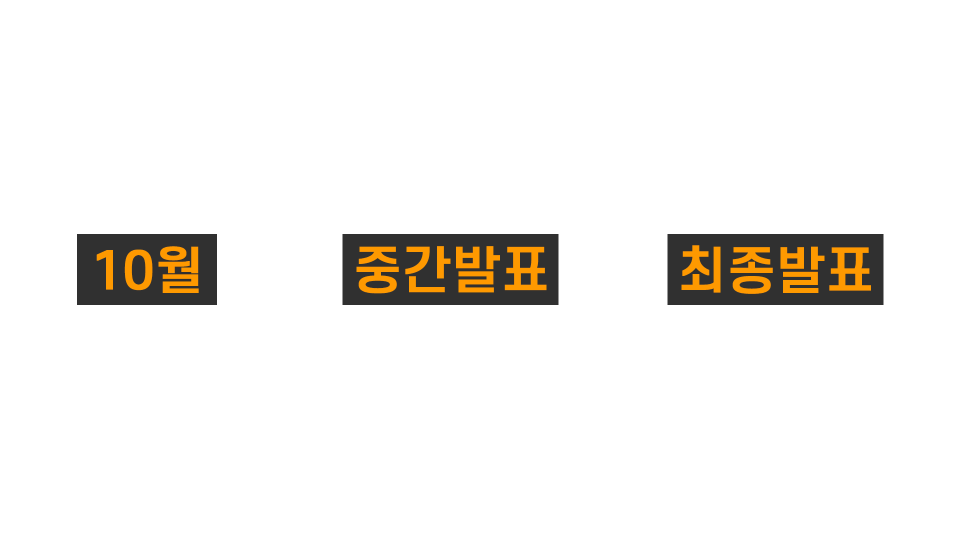
역할분담 및 일정
10월 1~2주
11월 1~2주
12월 1~2주
프로젝트 개발 시작
중간발표 이전까지 프로토타입 완성
프로젝트 수정 및 보강
초기 목표를 달성

Slide 8
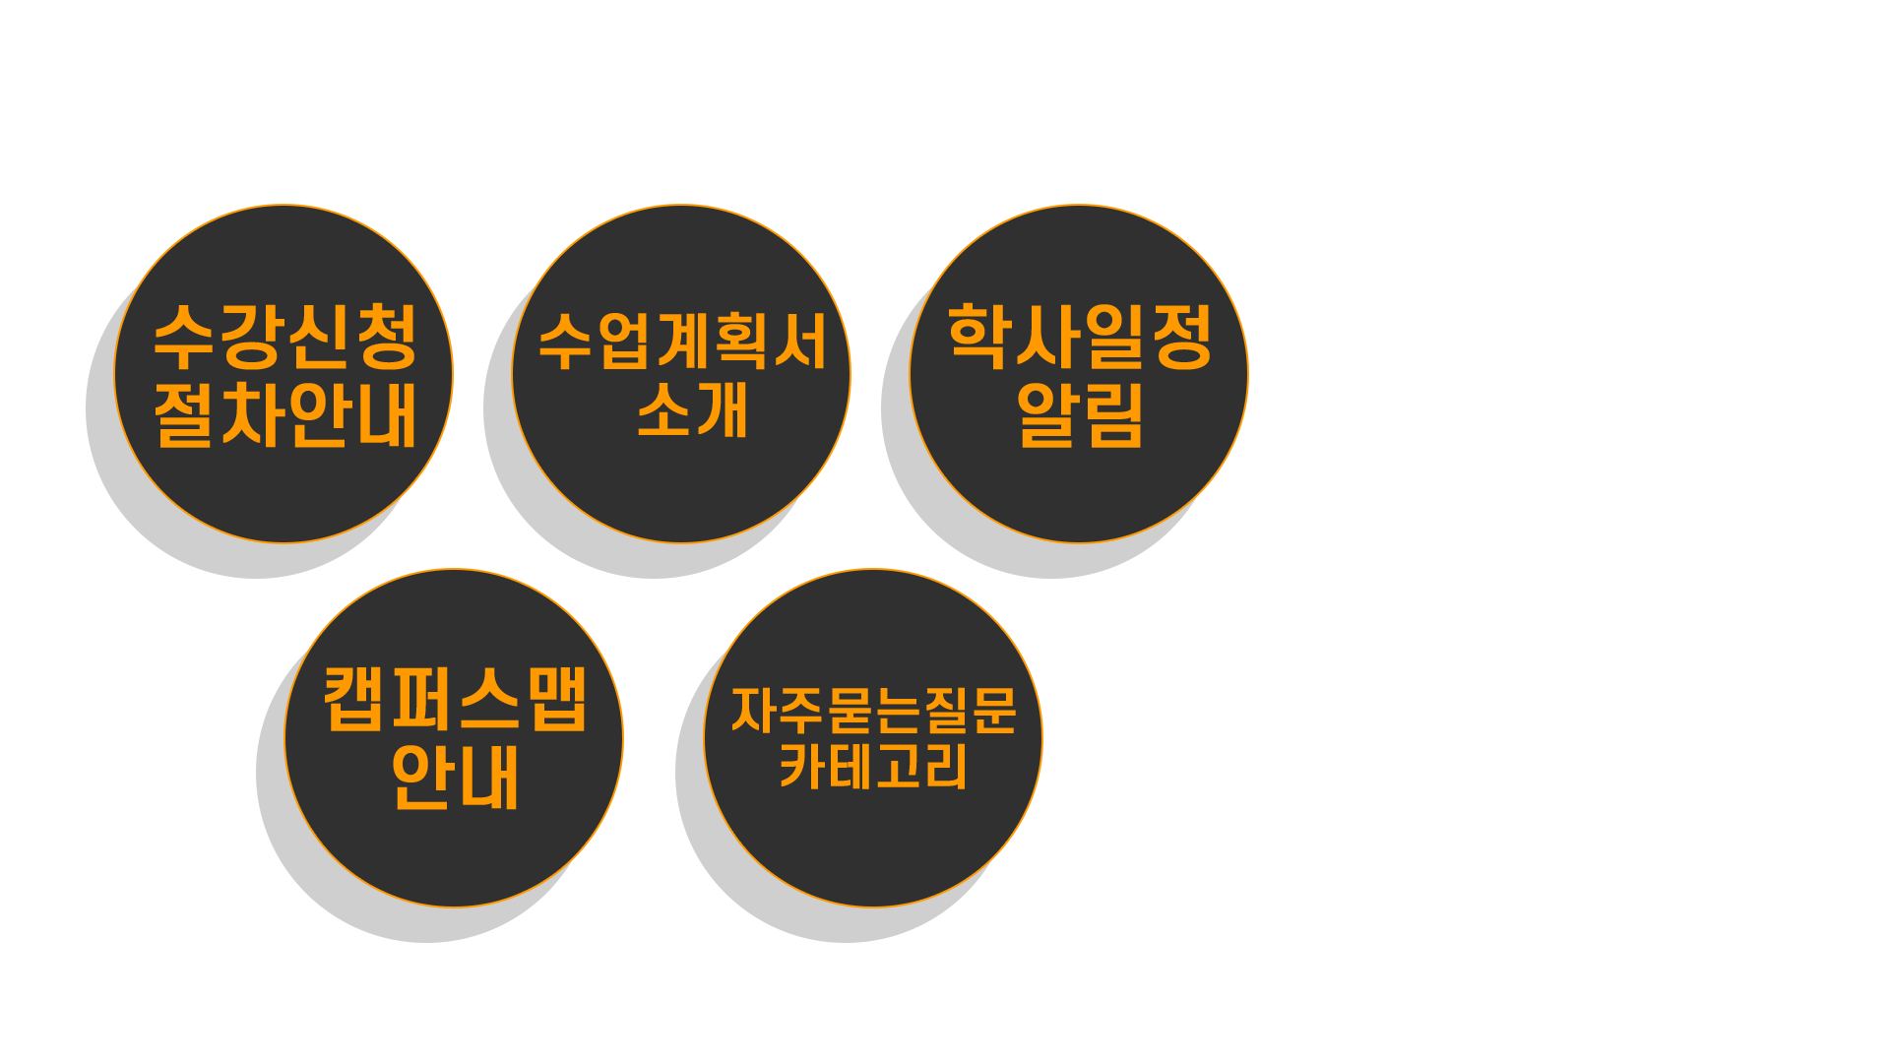
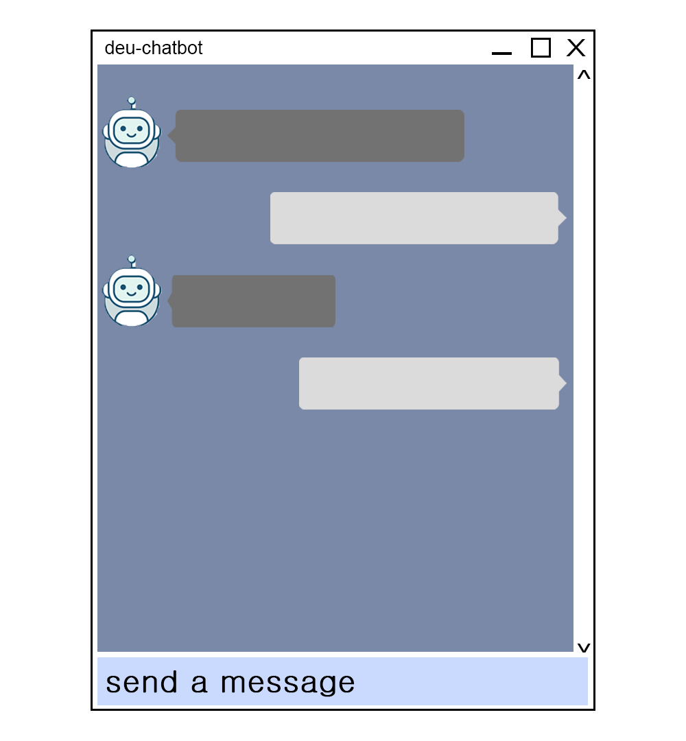
예상 결과물

Slide 9

결과물의 기대효과
USER
원하는 시간에 즉각적으로 학교 정보를 얻을 수 있다.
전화 문의, e메일, 게시판 이용 등에 비해서 사용자가 기다릴 필요가 없다.
앱을 까는 번거로움을 줄일 수 있어 쉽고 간편하게 사용할 것입니다.

Slide 10
Thank You

